Slide 1
QUẢN LÝ BỆNH NHÂN BỆNH VIỆN NỘI TRÚ

Slide 2
THÀNH VIÊN NHÓM
Ngô Thu Hà N18DCCN052
Nguyễn Quốc Nhật N18DCCN142
Nguyễn Thị Thảo Nguyên N18DCCN133
Tạ Thương Thương N18DCCN226

Slide 3
CHƯƠNG I.
TỔNG QUAN VỀ ĐỀ TÀI
QUẢN LÝ BỆNH VIỆN NỘI TRÚ

Slide 4




Phương pháp
thiết kế hệ thống
Kế hoạch
thực hiện
đề tài
Các công cụ, môi trường
xây dựng hệ thống
Giới thiệu
đề tài

Slide 5
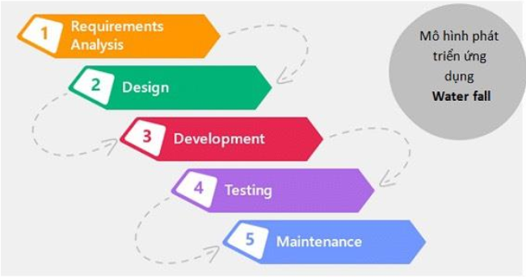
Quy trình phát triển hệ thống

Slide 6
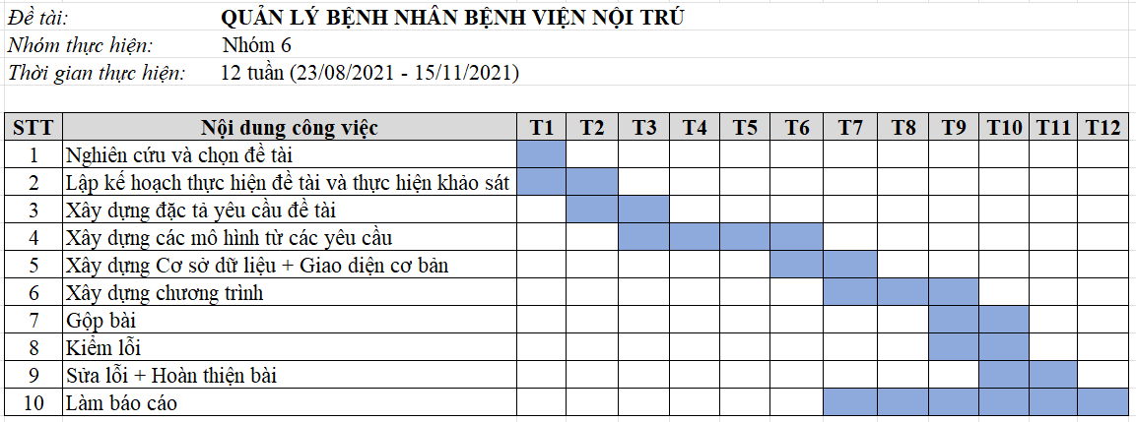
Kế hoạch thực hiện đề tài

Slide 7
CHƯƠNG II
ĐẶC TẢ YÊU CẦU
VÀ
QUẢN LÝ HỆ THỐNG

Slide 8
Khảo sát hiện trạng
Xác định
các nghiệp vụ chính

Slide 9
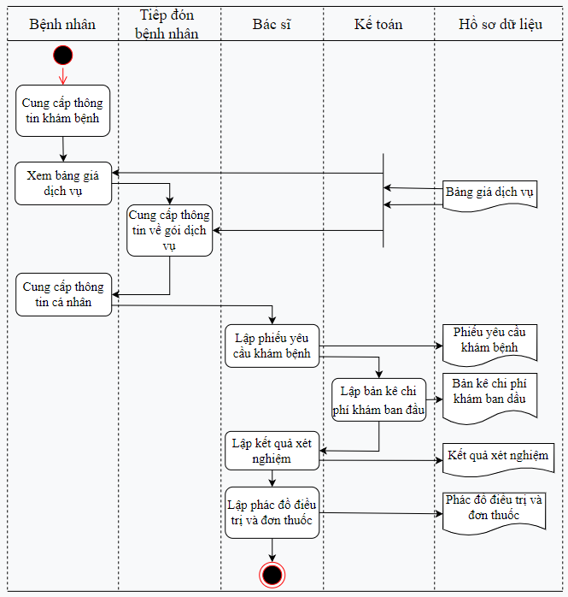
Khám ban đầu

Slide 10
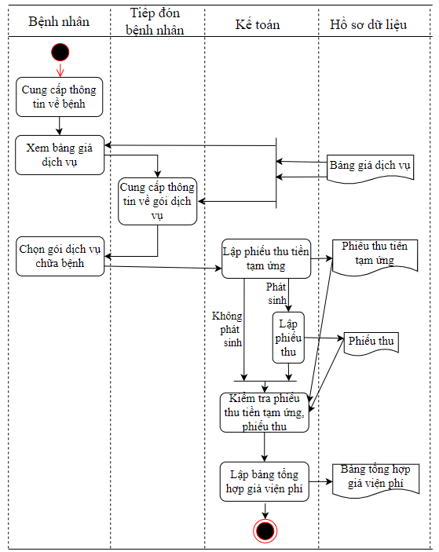
Khám điều trị

Slide 11
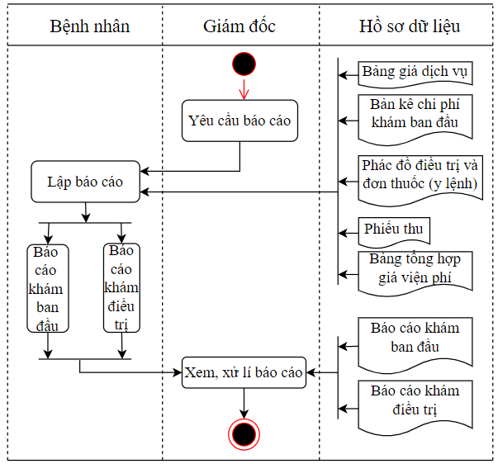
Báo cáo

Slide 12
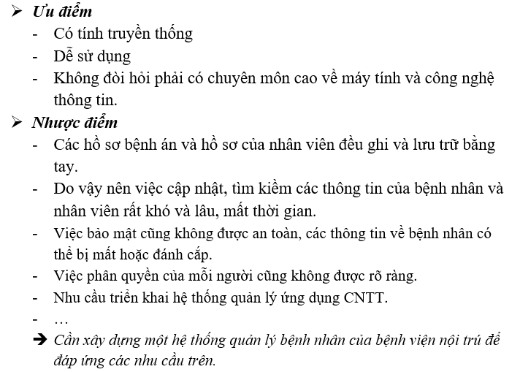
Ưu – nhược điểm

Slide 13
CHƯƠNG III
MÔ HÌNH HÓA YÊU CẦU

Slide 14
Lược đồ USE CASE

Slide 15
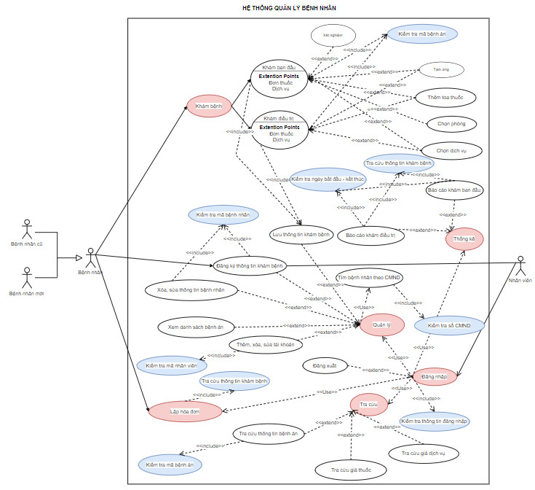
Lược
đồ
Use
Case

Slide 16

CHƯƠNG IV
PHÂN TÍCH HỆ THỐNG

Slide 17

PHÂN TÍCH THEO HƯỚNG CẤU TRÚC
Sơ đồ
phân rã chức năng
Sơ đồ ngữ cảnh
Sơ đồ luồng dữ liệu
Từ điển dữ liệu

Slide 18
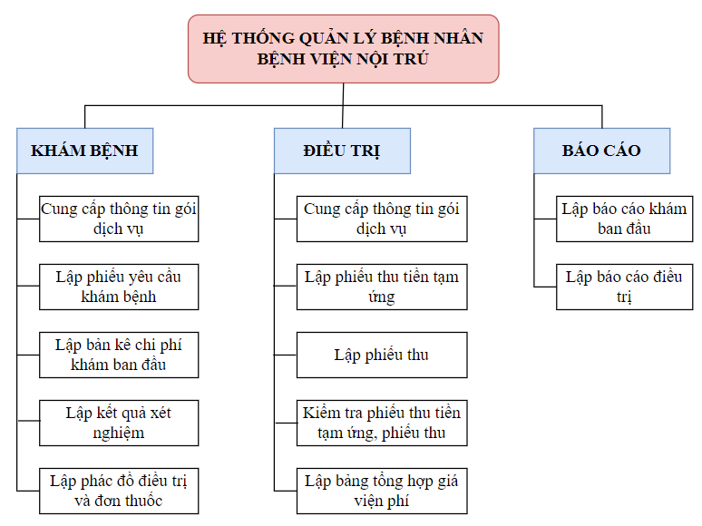
Sơ đồ phân rã chức năng

Slide 19
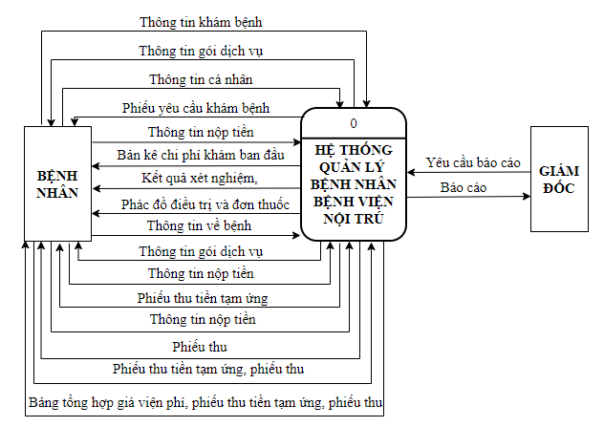
Sơ đồ ngữ cảnh

Slide 20
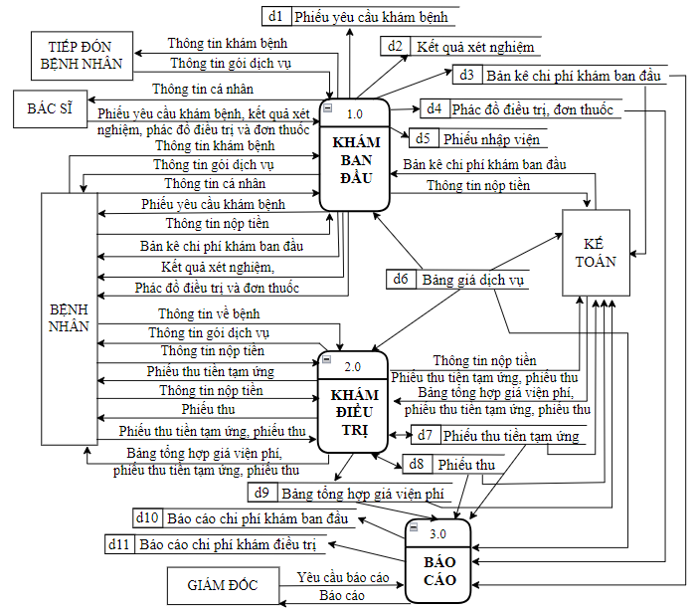
Sơ đồ luồng dữ liệu – mức 0

Slide 21
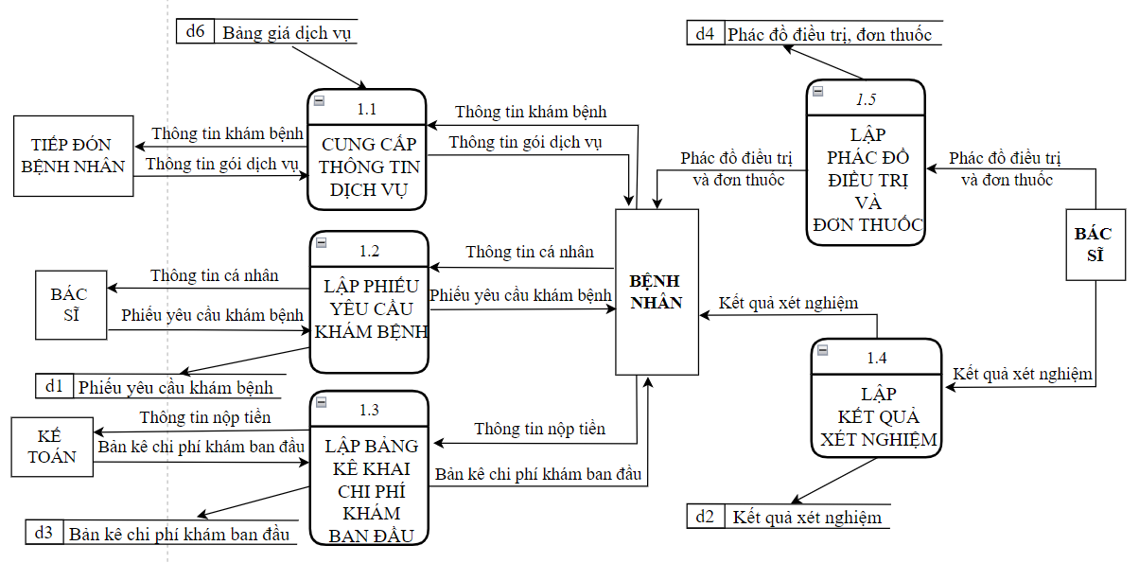
Sơ đồ DFD– mức 1 – khám ban đầu

Slide 22
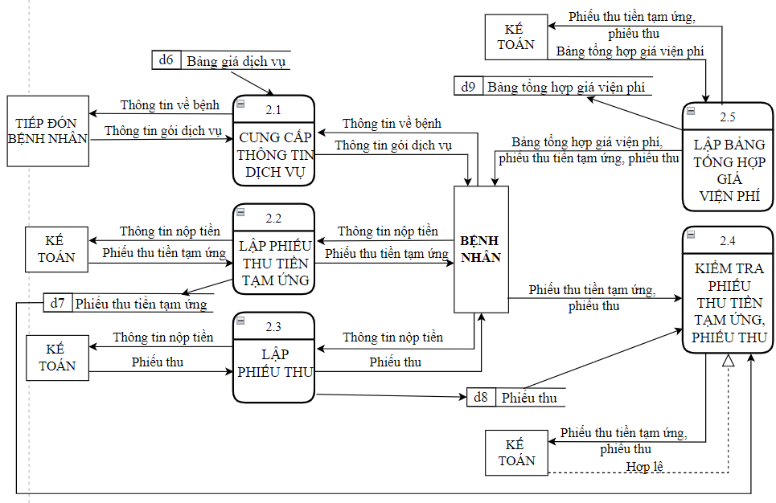
Sơ đồ DFD– mức 1 – khám điều trị

Slide 23
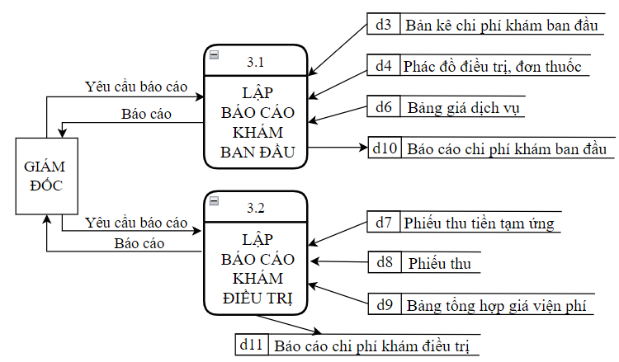
Sơ đồ DFD– mức 1 – báo cáo

Slide 24

CHƯƠNG V
THIẾT KẾ HỆ THỐNG TIN

Slide 25
Thiết kế cơ sở dữ liệu
Thiết kế giao diện

Slide 26
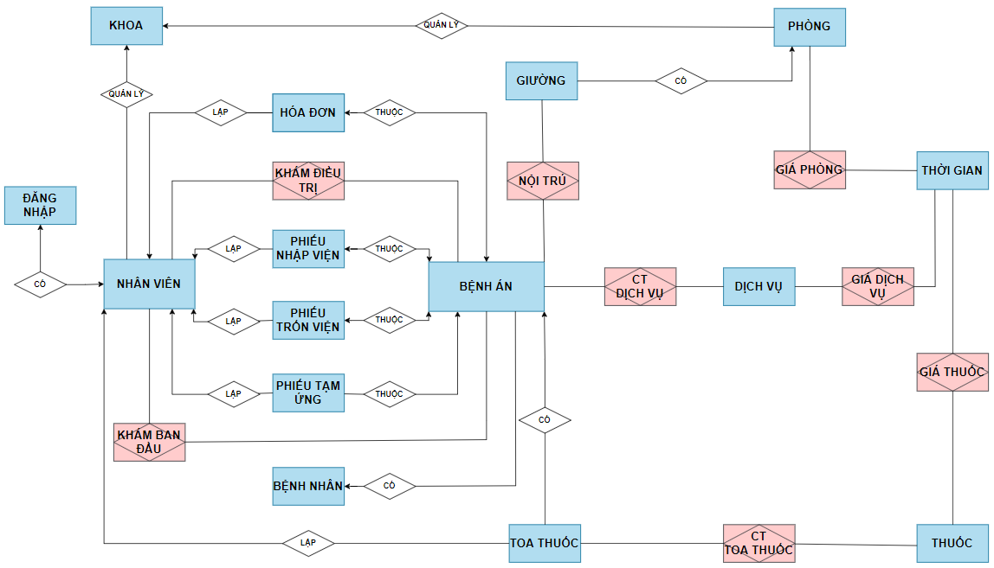
Thiết kế cơ sở dữ liệu

Slide 27
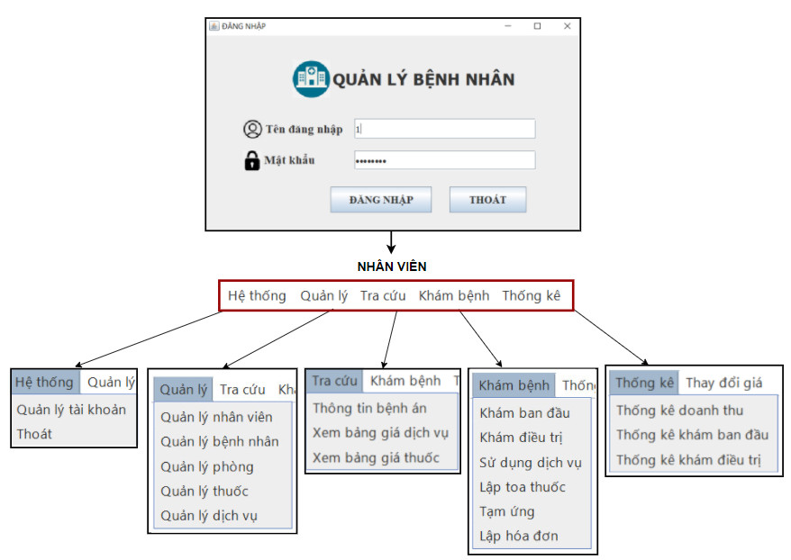
Thiết kế giao diện

Slide 28
Giao diện đăng nhập
Giao diện chính
Giao diện quản lý
Giao diện tra cứu
Giao diện khám bệnh
Giao diện thống kê

Slide 29
CHƯƠNG VI
CÀI ĐẶT CHƯƠNG TRÌNH

Slide 30
Giao diện đăng nhập
Giao diện chính
Giao diện quản lý
Giao diện tra cứu
Giao diện khám bệnh
Giao diện thống kê

Slide 31

CHƯƠNG VII
TỔ CHỨC TRIỂN KHAI HỆ THỐNG THÔNG TIN VÀ
ĐẢM BẢO CHẤT LƯỢNG

Slide 32

Phương pháp
kiểm thử
Thiết kế thủ tục
nhập liệu chính xác
và
đảm bảo
chất lượng phần mềm

Slide 33
CÁM ƠN THẦY VÀ CÁC BẠN
ĐÃ CHÚ Ý LẮNG NGHE

Slide 34
GROWING STEADY
50
NEW EMPLOYEES THIS YEAR

Slide 35



ONBOARDING
INTERVIEW
Presentations are communication tools.
APPLICATION
Presentations are communication tools.
Presentations are communication tools.

Slide 36
THE FIRST DAY
OFFICE TOUR
ID AND EMAIL CREATION
TEAM MEETINGS
Presentations are communication tools that can be used as lectures, speeches, reports, and more.
Start with an outline of topics and identify highlights, which can be applied to whatever subject you plan on discussing.
To create a stunning presentation, it's best to simplify your thoughts.

Slide 37
ONBOARDING PERFORMANCE
Item 5
20%
Item 1
20%
Item 5
20%
Item 1
20%
Item 5
20%
Item 1
20%
Item 4
20%
Item 2
20%
Item 4
20%
Item 2
20%
Item 4
20%
Item 2
20%
Item 3
20%
Item 3
20%
Item 3
20%
SATISFACTION
EFFICIENCY
RESOURCES

Slide 38
EMPLOYEE RETENTION
(2015-2020)
40
30
20
DATA FROM 2015-2020
10
Presentations are communication tools that can be used as speeches, reports, and more.
0
Item 1
Item 2
Item 3
Item 4
Item 5

Slide 39
Item 1
EMPLOYEE ENGAGEMENT
Item 2
PERFORMANCE AND RESPONSIBILITIES
Item 3
Presentations are communication tools that can be used as speeches, reports, and more.
Item 4
0
10
20
30
40

Slide 40






Slide 41

ONBOARDING REVIEW
Presentations are communication tools that can be used as speeches, reports, and more.
PERFORMANCE REPORTS
Presentations are communication tools that can be used as speeches, reports, and more.
ADDITIONAL SUGGESTIONS
Presentations are communication tools that can be used as speeches, reports, and more.

